Slide 1
Занятие 31
Радуга в небе
Задачи:
познакомить со свойством света превращаться в радужный спектр;
расширять представления детей о смешении цветов, составляющий белый цвет;
упражнять в изготовлении мыльных пузырей по схеме-алгоритму;
развить внимание.

Slide 2
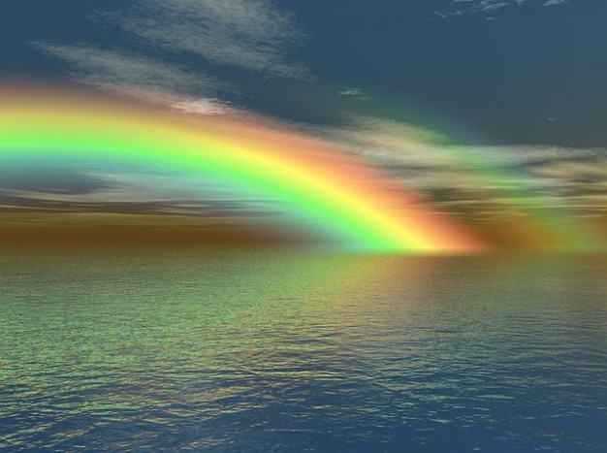
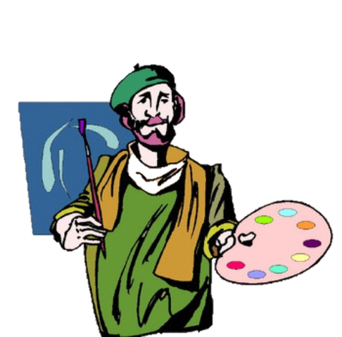

Slide 3
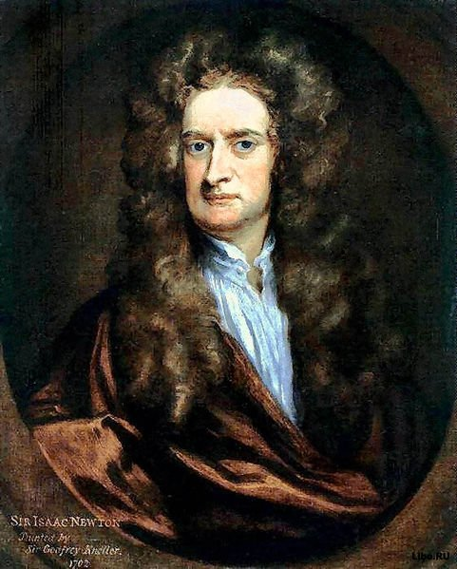
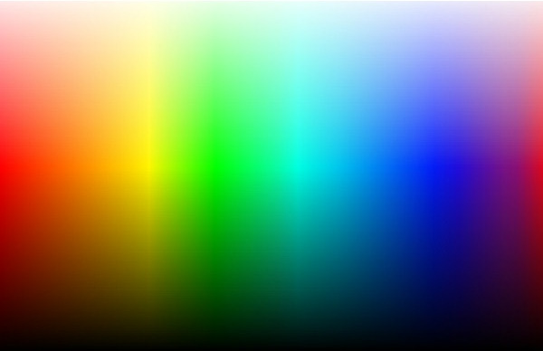
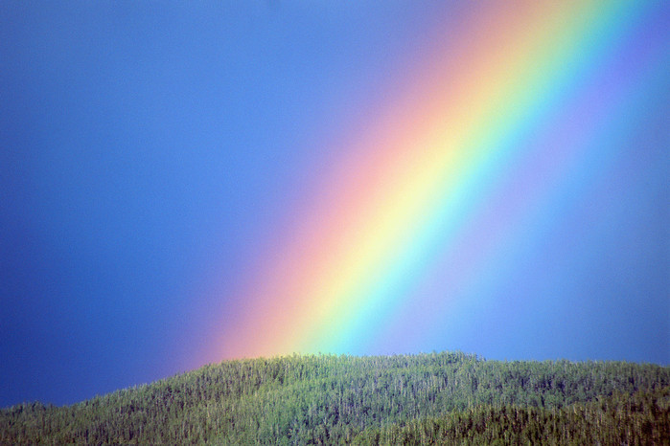
Исаак Ньютон открыл, что белый цвет – это «чудесная смесь цветов».

Slide 4
